Slide 1
kafka及异步通知文章上下架

Slide 2
自媒体文章上下架
01

Slide 3
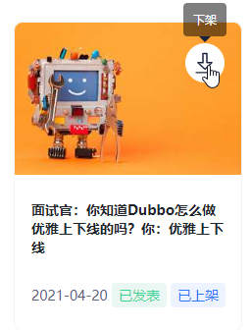
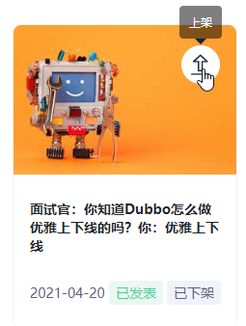
自媒体文章上下架
需求分析
思考：这里的文章上下架指的自媒体文章还是app端文章？
App端文章

Slide 4
自媒体文章上下架
需求分析
自媒体微服务
文章微服务
feign远程调用
MQ
优势：系统解耦

Slide 5
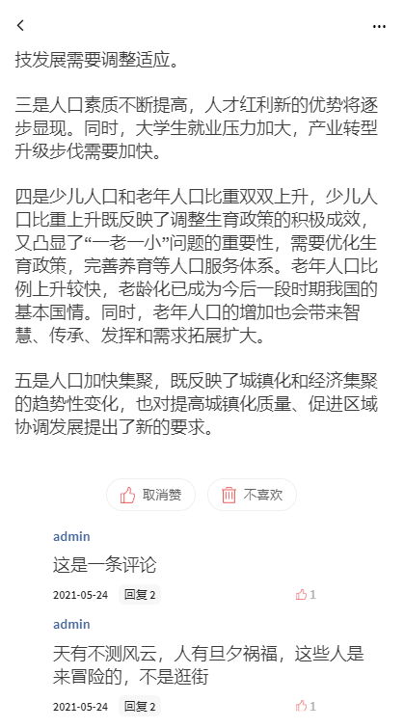
自媒体文章上下架
消息通知的其他需求
流量削峰

Slide 6
今日内容
今日内容
消息中间件对比
Kafka基本概念
Kafka入门案例
Kafka高可用设计
Kafka生产者和消费者详解
Springboot集成kafka
kafka
文章上下架
自媒体端文章上下架接口开发
使用kafka消息通知到article端进行文章上下架的同步

Slide 7
Kafka概述
02

Slide 8
Kafka概述
消息中间件对比
特性 ActiveMQ RabbitMQ RocketMQ Kafka
开发语言 | java | erlang | java | scala
单机吞吐量 | 万级 | 万级 | 10万级 | 100万级
时效性 | ms | us | ms | ms级以内
可用性 | 高（主从） | 高（主从） | 非常高（分布式） | 非常高（分布式）
功能特性 | 成熟的产品、较全的文档、各种协议支持好 | 并发能力强、性能好、延迟低 | MQ功能比较完善，扩展性佳 | 只支持主要的MQ功能，主要应用于大数据领域

Slide 9
Kafka概述
消息中间件对比-选择建议
消息中间件 | 建议
Kafka | 追求高吞吐量，适合产生大量数据的互联网服务的数据收集业务
RocketMQ | 可靠性要求很高的金融互联网领域,稳定性高，经历了多次阿里双11考验
RabbitMQ | 性能较好，社区活跃度高，数据量没有那么大，优先选择功能比较完备的RabbitMQ

Slide 10
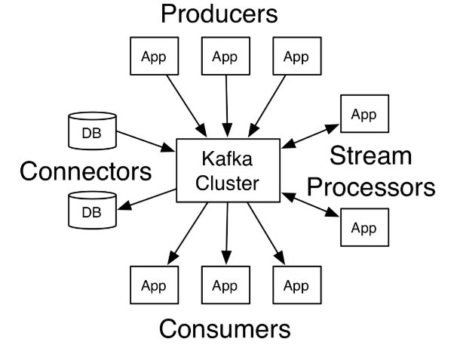
kafka
kafka介绍
Kafka 是一个分布式流媒体平台
类似于消息队列或企业消息传递系统。
kafka官网：http://kafka.apache.org/

Slide 11
kafka
kafka介绍-名词解释
topic
producer
broker1
consumer
producer
consumer
producer
consumer
topic
broker2
Kafka Cluster
producer：发布消息的对象称之为主题生产者（Kafka topic producer）
topic：Kafka将消息分门别类，每一类的消息称之为一个主题（Topic）
consumer：订阅消息并处理发布的消息的对象称之为主题消费者（consumers）
broker：已发布的消息保存在一组服务器中，称之为Kafka集群。集群中的每一个服务器都是一个代理（Broker）。 消费者可以订阅一个或多个主题（topic），并从Broker拉数据，从而消费这些已发布的消息。

Slide 12
kafka安装和配置
03

Slide 13
kafka
kafka安装和配置
Kafka对于zookeeper是强依赖，保存kafka相关的节点数据，所以安装Kafka之前必须先安装zookeeper
Docker安装zookeeper
下载镜像：
docker pull zookeeper:3.4.14
创建容器
docker run -d --name zookeeper -p 2181:2181 zookeeper:3.4.14

Slide 14
kafka
kafka安装和配置
Docker安装kafka
下载镜像
docker pull wurstmeister/kafka:2.12-2.3.1
创建容器
docker run -d --name kafka \ --env KAFKA_ADVERTISED_HOST_NAME=192.168.200.130 \ --env KAFKA_ZOOKEEPER_CONNECT=192.168.200.130:2181 \ --env KAFKA_ADVERTISED_LISTENERS=PLAINTEXT://192.168.200.130:9092 \ --env KAFKA_LISTENERS=PLAINTEXT://0.0.0.0:9092 \ --env KAFKA_HEAP_OPTS="-Xmx256M -Xms256M" \ --net=host wurstmeister/kafka:2.12-2.3.1
注意事项
--net=host，直接使用容器宿主机的网络命名空间， 即没有独立的网络环境。它使用宿主机的ip和端口

Slide 15
kafka入门
04

Slide 16
kafka入门
kafka入门案例
producer
topic
consumer
broker1
Kafka Cluster
consumer
生产者发送消息，多个消费者只能有一个消费者接收到消息
生产者发送消息，多个消费者都可以接收到消息

Slide 17
kafka入门
生产者发送消息
1：导入kafka客户端依赖
<dependency> <groupId>org.apache.kafka</groupId> <artifactId>kafka-clients</artifactId> </dependency>
2：编写消息生产者类ProducerQuickstart
①.设置kafka的配置信息
properties.put(ProducerConfig.BOOTSTRAP_SERVERS_CONFIG,"192.168.200.130:9092"); //消息key的序列化器 properties.put(ProducerConfig.KEY_SERIALIZER_CLASS_CONFIG,"org.apache.kafka.common.serialization.StringSerializer"); //消息value的序列化器 properties.put(ProducerConfig.VALUE_SERIALIZER_CLASS_CONFIG,"org.apache.kafka.common.serialization.StringSerializer");
②.创建生产者对象
KafkaProducer<String,String> producer = new KafkaProducer<String, String>(properties);
③.发送消息
ProducerRecord<String,String> record = new ProducerRecord<String,String>(“topic","key",“value"); producer.send(record);
④.关闭消息通道
producer.close();

Slide 18
kafka入门
消费者接收消息
创建ConsumerQuickStart消费者类
①：设置kafka的配置信息
//连接信息 properties.put(ConsumerConfig.BOOTSTRAP_SERVERS_CONFIG,"192.168.200.130:9092"); //指定消费者组 properties.put(ConsumerConfig.GROUP_ID_CONFIG,"group2"); //反序列化的key和value properties.put(ConsumerConfig.KEY_DESERIALIZER_CLASS_CONFIG,"org.apache.kafka.common.serialization.StringDeserializer"); properties.put(ConsumerConfig.VALUE_DESERIALIZER_CLASS_CONFIG,"org.apache.kafka.common.serialization.StringDeserializer");
②：创建消费者对象
KafkaConsumer<String,String> consumer = new KafkaConsumer<String,String>(properties);
③：订阅主题
consumer.subscribe(Collections.singletonList("itcast-001"));
④：获取消息
ConsumerRecords<String, String> consumerRecords = consumer.poll(Duration.ofMillis(1000));

Slide 19
kafka入门
kafka入门案例
生产者发送消息，多个消费者订阅同一个主题，只能有一个消费者收到消息（一对一）
producer
topic
consumer
broker1
Kafka Cluster
consumer
group1

Slide 20
kafka入门
kafka入门案例
生产者发送消息，多个消费者订阅同一个主题，所有消费者都能收到消息（一对多）
producer
topic
consumer
broker1
group1
Kafka Cluster
consumer
group2

Slide 21
kafka入门
分区机制
Kafka cluster
Borker1
producer
T1 P1
T2 P2
producer
producer
consumer
consumer
consumer
Borker2
T1 P1
T3 P2
Kafka 中的分区机制指的是将每个主题划分成多个分区（Partition）
可以处理更多的消息，不受单台服务器的限制，可以不受限的处理更多的数据

Slide 22
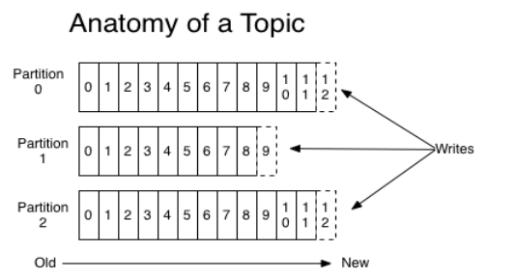
kafka入门
topic剖析
每一个分区都是一个顺序的、不可变的消息队列， 并且可以持续的添加。分区中的消息都被分了一个序列号，称之为偏移量(offset)，在每个分区中此偏移量都是唯一的。

Slide 23
kafka入门
分区策略
分区策略 | 说明
轮询策略 | 按顺序轮流将每条数据分配到每个分区中
随机策略 | 每次都随机地将消息分配到每个分区
按键保存策略 | 生产者发送数据的时候，可以指定一个key，计算这个key的hashCode值，按照hashCode的值对不同消息进行存储

Slide 24
Kafka高可用设计
05

Slide 25
Kafka高可用设计
集群
Kafka cluster
broker1
producer
producer
producer
consumer
consumer
consumer
broker2
Kafka 的服务器端由被称为 Broker 的服务进程构成，即一个 Kafka 集群由多个 Broker 组成
这样如果集群中某一台机器宕机，其他机器上的 Broker 也依然能够对外提供服务。这其实就是 Kafka 提供高可用的手段之一

Slide 26
Kafka高可用设计
备份机制(Replication）
Kafka cluster
同步
producer
Leader Replica
follower
确认
Kafka 中消息的备份又叫做 副本（Replica）
Kafka 定义了两类副本：
领导者副本（Leader Replica）
追随者副本（Follower Replica）

Slide 27
Kafka高可用设计
备份机制(Replication)-同步方式
Kafka cluster
同步
follower
……
producer
Leader Replica
异步
……
follower
ISR
普通
ISR（in-sync replica）需要同步复制保存的follower
如果leader失效后，需要选出新的leader，选举的原则如下：
第一：选举时优先从ISR中选定，因为这个列表中follower的数据是与leader同步的
第二：如果ISR列表中的follower都不行了，就只能从其他follower中选取

Slide 28
Kafka高可用设计
备份机制(Replication)-同步方式
Kafka cluster
同步
follower
……
producer
Leader Replica
异步
……
follower
ISR
普通
极端情况，就是所有副本都失效了，这时有两种方案
第一：等待ISR中的一个活过来，选为Leader，数据可靠，但活过来的时间不确定
第二：选择第一个活过来的Replication，不一定是ISR中的，选为leader，以最快速度恢复可用性，但数据不一定完整

Slide 29
kafka生产者详解
06

Slide 30
kafka生产者详解
发送类型
同步发送
使用send()方法发送，它会返回一个Future对象，调用get()方法进行等待，就可以知道消息是否发送成功
//发送消息 try { RecordMetadata recordMetadata = producer.send(record).get(); System.out.println(recordMetadata.offset());//获取偏移量 }catch (Exception e){ e.printStackTrace(); }

Slide 31
kafka生产者详解
发送类型
异步发送
调用send()方法，并指定一个回调函数，服务器在返回响应时调用函数
//发送消息 try { producer.send(record, new Callback() { @Override public void onCompletion(RecordMetadata recordMetadata, Exception e) { if(e!=null){ e.printStackTrace(); } System.out.println(recordMetadata.offset()); } }); }catch (Exception e){ e.printStackTrace(); }

Slide 32
kafka生产者详解
参数详解(ack)
确认机制 | 说明
acks=0 | 生产者在成功写入消息之前不会等待任何来自服务器的响应,消息有丢失的风险，但是速度最快
acks=1（默认值） | 只要集群首领节点收到消息，生产者就会收到一个来自服务器的成功响应
acks=all | 只有当所有参与赋值的节点全部收到消息时，生产者才会收到一个来自服务器的成功响应
Kafka cluster
producer
Leader Replica
follower

Slide 33
kafka生产者详解
参数详解(retries)
Kafka cluster
producer
Leader Replica
follower
//设置重试次数 prop.put(ProducerConfig.RETRIES_CONFIG,10);
生产者从服务器收到的错误有可能是临时性错误，在这种情况下，retries参数的值决定了生产者可以重发消息的次数，如果达到这个次数，生产者会放弃重试返回错误，默认情况下，生产者会在每次重试之间等待100ms

Slide 34
kafka生产者详解
参数详解-消息压缩
默认情况下， 消息发送时不会被压缩。
//消息压缩 prop.put(ProducerConfig.COMPRESSION_TYPE_CONFIG,"gzip");
压缩算法 | 说明
snappy | 占用较少的 CPU， 却能提供较好的性能和相当可观的压缩比， 如果看重性能和网络带宽，建议采用
lz4 | 占用较少的 CPU， 压缩和解压缩速度较快，压缩比也很客观
gzip | 占用较多的 CPU，但会提供更高的压缩比，网络带宽有限，可以使用这种算法
使用压缩可以降低网络传输开销和存储开销，而这往往是向 Kafka 发送消息的瓶颈所在。

Slide 35
kafka消费者详解
07

Slide 36
kafka消费者详解
消费者组
Kafka cluster
follower
consumer
consumer
Leader Replica
consumer
消费者组（Consumer Group） ：指的就是由一个或多个消费者组成的群体
一个发布在Topic上消息被分发给此消费者组中的一个消费者
所有的消费者都在一个组中，那么这就变成了queue模型
所有的消费者都在不同的组中，那么就完全变成了发布-订阅模型

Slide 37
kafka消费者详解
消息有序性
应用场景：
即时消息中的单对单聊天和群聊，保证发送方消息发送顺序与接收方的顺序一致
充值转账两个渠道在同一个时间进行余额变更，短信通知必须要有顺序
……

Slide 38
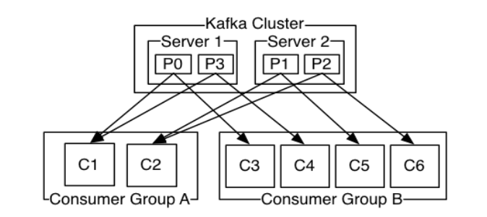
kafka消费者详解
消息有序性
kafka集群托管4个分区（P0-P3），2个消费者组，消费组A有2个消费者，消费组B有4个
topic分区中消息只能由消费者组中的唯一一个消费者处理，所以消息肯定是按照先后顺序进行处理的。但是它也仅仅是保证Topic的一个分区顺序处理，不能保证跨分区的消息先后处理顺序。 所以，如果你想要顺序的处理Topic的所有消息，那就只提供一个分区。

Slide 39
kafka消费者详解
提交和偏移量
kafka不会像其他JMS队列那样需要得到消费者的确认，消费者可以使用kafka来追踪消息在分区的位置（偏移量）
消费者会往一个叫做_consumer_offset的特殊主题发送消息，消息里包含了每个分区的偏移量。如果消费者发生崩溃或有新的消费者加入群组，就会触发再均衡
消费者组
消费者1
消费者2
消费者3
分区1
分区2
分区3
分区4
分区5
分区6

Slide 40
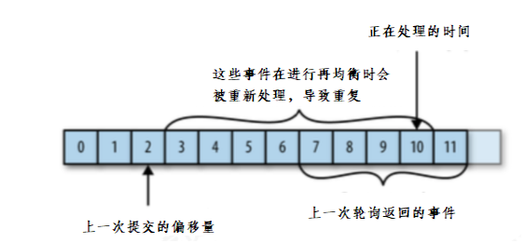
kafka消费者详解
偏移量
如果提交偏移量小于客户端处理的最后一个消息的偏移量，那么处于两个偏移量之间的消息就会被重复处理。

Slide 41
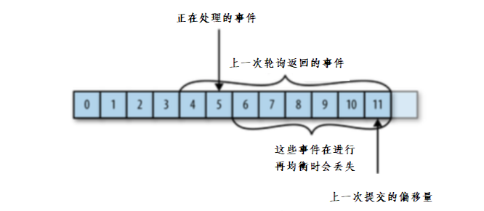
kafka消费者详解
偏移量
如果提交的偏移量大于客户端的最后一个消息的偏移量，那么处于两个偏移量之间的消息将会丢失。

Slide 42
kafka消费者详解
偏移量提交方式
提交偏移量的方式有两种，分别是自动提交偏移量和手动提交
自动提交偏移量
当enable.auto.commit被设置为true，提交方式就是让消费者自动提交偏移量，每隔5秒消费者会自动把从poll()方法接收的最大偏移量提交上去
手动提交
当enable.auto.commit被设置为false可以有以下三种提交方式
提交当前偏移量（同步提交）
异步提交
同步和异步组合提交

Slide 43
kafka消费者详解
偏移量提交方式
提交当前偏移量（同步提交）
while (true){ ConsumerRecords<String, String> records = consumer.poll(Duration.ofMillis(1000)); for (ConsumerRecord<String, String> record : records) { System.out.println(record.value()); System.out.println(record.key()); try { consumer.commitSync();//同步提交当前最新的偏移量 }catch (CommitFailedException e){ System.out.println("记录提交失败的异常："+e); } } }

Slide 44
kafka消费者详解
偏移量提交方式
异步提交
while (true){ ConsumerRecords<String, String> records = consumer.poll(Duration.ofMillis(1000)); for (ConsumerRecord<String, String> record : records) { System.out.println(record.value()); System.out.println(record.key()); } consumer.commitAsync(new OffsetCommitCallback() { @Override public void onComplete(Map<TopicPartition, OffsetAndMetadata> map, Exception e) { if(e!=null){ System.out.println("记录错误的提交偏移量："+ map+",异常信息"+e); } } }); }

Slide 45
kafka消费者详解
偏移量提交方式
同步和异步组合提交
try { while (true){ ConsumerRecords<String, String> records = consumer.poll(Duration.ofMillis(1000)); for (ConsumerRecord<String, String> record : records) { System.out.println(record.value()); System.out.println(record.key()); } consumer.commitAsync(); } }catch (Exception e){+ e.printStackTrace(); System.out.println("记录错误信息："+e); }finally { try { consumer.commitSync(); }finally { consumer.close(); } }

Slide 46
SpringBoot集成kafka收发消息
08

Slide 47
SpringBoot集成kafka收发消息
spring boot集成kafka收发消息
1.导入spring-kafka依赖信息
<!-- kafkfa --> <dependency> <groupId>org.springframework.kafka</groupId> <artifactId>spring-kafka</artifactId> <exclusions> <exclusion> <groupId>org.apache.kafka</groupId> <artifactId>kafka-clients</artifactId> </exclusion> </exclusions> </dependency> <dependency> <groupId>org.apache.kafka</groupId> <artifactId>kafka-clients</artifactId> </dependency> <dependency> <groupId>com.alibaba</groupId> <artifactId>fastjson</artifactId> </dependency>

Slide 48
SpringBoot集成kafka收发消息
spring boot集成kafka收发消息
2.在resources下创建文件application.yml
server: port: 9991 spring: application: name: kafka-demo kafka: bootstrap-servers: 192.168.200.130:9092 producer: retries: 10 key-serializer: org.apache.kafka.common.serialization.StringSerializer value-serializer: org.apache.kafka.common.serialization.StringSerializer consumer: group-id: test-hello-group key-deserializer: org.apache.kafka.common.serialization.StringDeserializer value-deserializer: org.apache.kafka.common.serialization.StringDeserializer

Slide 49
SpringBoot集成kafka收发消息
spring boot集成kafka收发消息
3.消息生产者
@Autowired private KafkaTemplate<String,String> kafkaTemplate; @GetMapping("/hello") public String hello(){ //第一个参数：topics //第二个参数：消息内容 kafkaTemplate.send("kafka-hello","黑马程序员"); return "ok"; }
4.消息消费者
@Component public class HelloListener { @KafkaListener(topics = {"kafka-hello"}) public void onMessage(String message){ if(!StringUtils.isEmpty(message)){ System.out.println(message); } } }

Slide 50
SpringBoot集成kafka收发消息
传递消息为对象
目前springboot整合后的kafka，因为序列化器是StringSerializer，这个时候如果需要传递对象可以有两种方式
方式一：可以自定义序列化器，对象类型众多，这种方式通用性不强，本章节不介绍
方式二：可以把要传递的对象进行转json字符串，接收消息后再转为对象即可，本项目采用这种方式
发送消息
//发送消息 User user = new User(); user.setUsername("zhangsan"); user.setAge(18); kafkaTemplate.send("kafka-hello", JSON.toJSONString(user)); return "ok";
接收消息
User user = JSON.parseObject((String) value, User.class);

Slide 51
自媒体文章上下架
09

Slide 52
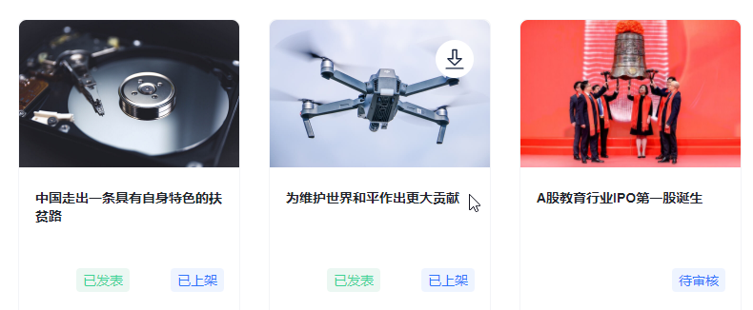
自媒体文章上下架
需求分析
已发表且已上架的文章可以下架

Slide 53
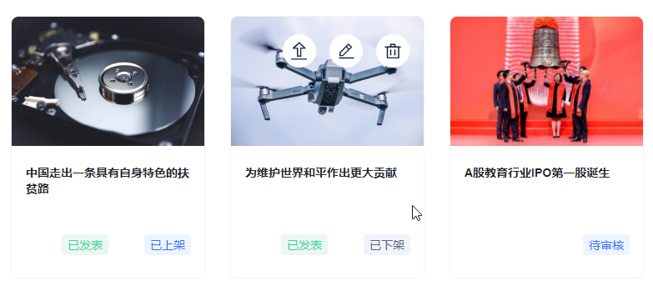
自媒体文章上下架
需求分析
已发表且已下架的文章可以上架

Slide 54
自媒体文章上下架
流程说明
上架或下架
根据id查询文章
否
结束
文章是否存在
修改文章配置
article端
是
监听消息
文章是否发布
否
是
kafka
articleId&enable
修改文章enable
自媒体端

Slide 55
自媒体文章上下架
接口定义
 | 说明
接口路径 | /api/v1/news/down_or_up
请求方式 | POST
参数 | DTO
响应结果 | ResponseResult
@Data public class WmNewsDto { private Integer id; /** * 是否上架 0 下架 1 上架 */ private Short enable; }
{ “code”:501, “errorMessage”:“文章Id不可缺少" }
{ “code”:1002, “errorMessage”:“文章不存在" }
{ “code”:200, “errorMessage”:“操作成功" }
{ “code”: 501, “errorMessage”:“当前文章不是发布状态，不能上下架" }

Slide 56
自媒体文章上下架
流程说明
上架或下架
根据id查询文章
否
结束
文章是否存在
修改文章配置
article端
是
监听消息
文章是否发布
否
是
kafka
articleId&enable
修改文章enable
自媒体端

Slide 57
自媒体文章上下架
消息传递article端文章上下架
1.导入kafka依赖
<dependency> <groupId>org.springframework.kafka</groupId> <artifactId>spring-kafka</artifactId> </dependency> <dependency> <groupId>org.apache.kafka</groupId> <artifactId>kafka-clients</artifactId> </dependency>
2.在自媒体端的nacos配置中心配置kafka的生产者
spring: kafka: bootstrap-servers: 192.168.200.130:9092 producer: retries: 10 key-serializer: org.apache.kafka.common.serialization.StringSerializer value-serializer: org.apache.kafka.common.serialization.StringSerializer

Slide 58
自媒体文章上下架
消息传递article端文章上下架
3.在自媒体端文章上下架后发送消息
//发送消息，通知article端修改文章配置 if(wmNews.getArticleId() != null){ Map<String,Object> map = new HashMap<>(); map.put("articleId",wmNews.getArticleId()); map.put("enable",dto.getEnable()); kafkaTemplate.send("wm.news.topic.down.or.up",JSON.toJSONString(map)); }
4.在article端的nacos配置中心配置kafka的消费者
spring: kafka: bootstrap-servers: 192.168.200.130:9092 consumer: group-id: ${spring.application.name}-test key-deserializer: org.apache.kafka.common.serialization.StringDeserializer value-deserializer: org.apache.kafka.common.serialization.StringDeserializer

Slide 59
自媒体文章上下架
消息传递article端文章上下架
5.在article端编写监听，接收数据
@KafkaListener(topics = "wm.news.topic.down.or.up") public void onMessage(String message){ if(StringUtils.isNotBlank(message)){ Map map = JSON.parseObject(message, Map.class); apArticleConfigService.updateByMap(map); log.info("article端文章配置修改，articleId={}",map.get("articleId")); } }
6.修改ap_article_config表的数据
//修改文章配置 update(Wrappers.<ApArticleConfig>lambdaUpdate()
.eq(ApArticleConfig::getArticleId,map.get("articleId"))
.set(ApArticleConfig::getIsDown,isDown));

